Slide 1

Comproller
Készítette:
Papp Gyula
Kiss Bercel
Németh Gábor

Slide 2

A programról
A Comproller egy vállalatirányítási eszközrendszer, amely kisebb és nagyobb vállalatok számára megoldást nyújt.

Slide 3

Főoldal
A Comproller főoldala, itt tudunk bejelentkezni magába a Comprollerbe.
Amit látunk rajta:
- Weboldal ikonja
- Bejelentkezés gomb
- Regisztráció gomb
- Kapcsolat gomb

Slide 4
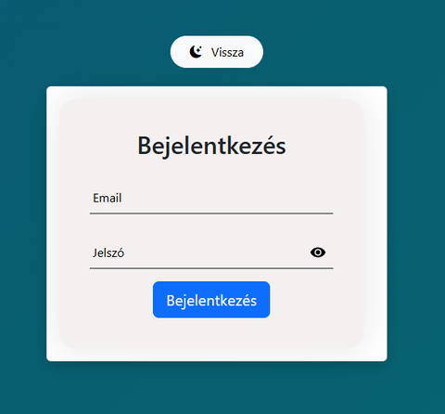
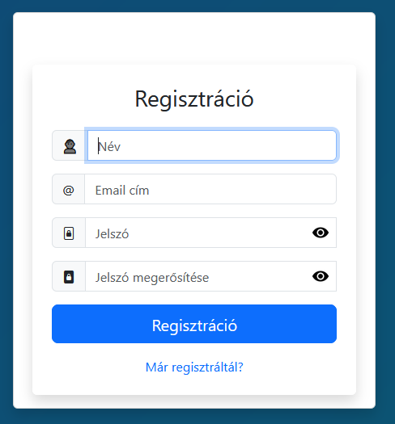
Regisztráció & Bejelentkezés
A Comproller-en belül van egy regisztrációs és bejelentkezéses felületünk amelyekkel a felhasználó fiókot készíthet és használhat.

Slide 5
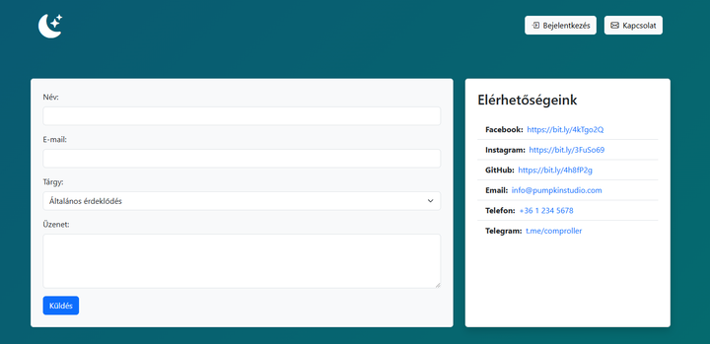
Kapcsolat
Ha a felhasználó valami hibát észlel és ezt közölni szeretné a program fejlesztőivel akkor itt tud beszámolni.

Slide 6
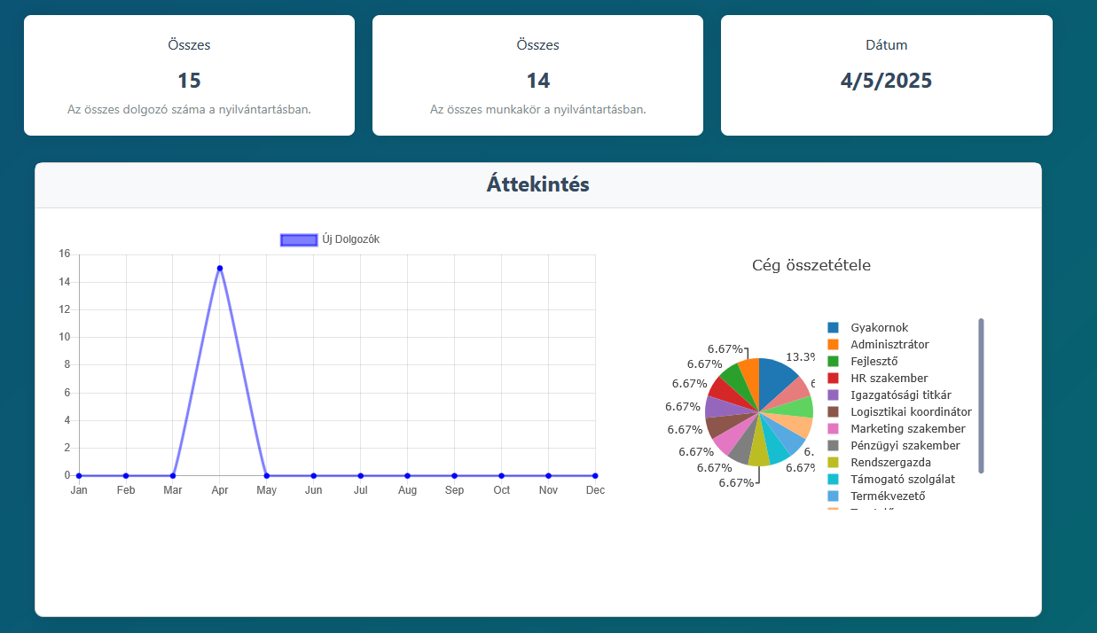
Irányítópult
Az irányítópultba lehet látni, hogy összesen hány dolgozó van a programba.
Valamint a diagramokon található több információ is.

Slide 7
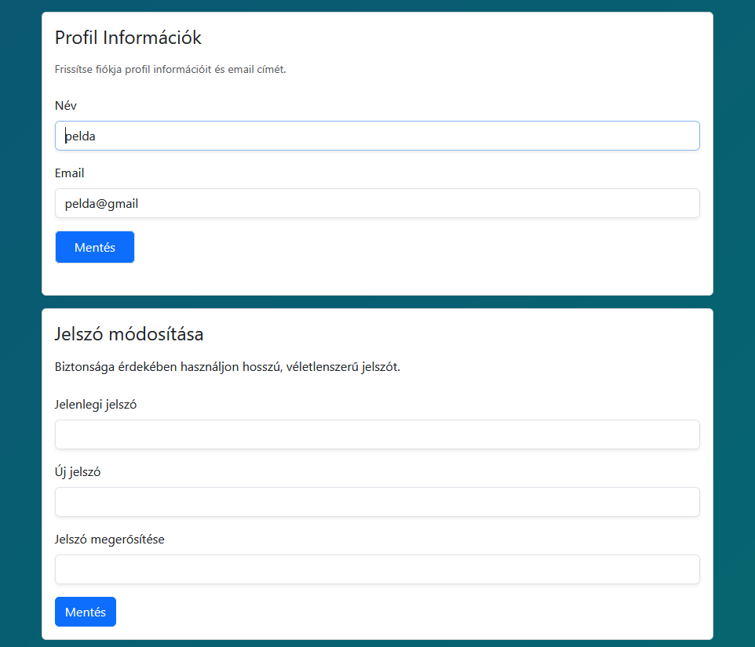
Profil
Ezen az oldalon lehet adatokat módosítani például email címet vagy esetleg jelszót de ha a fiókot már nem használjuk akkor azt lehet véglegesen törölni.

Slide 8
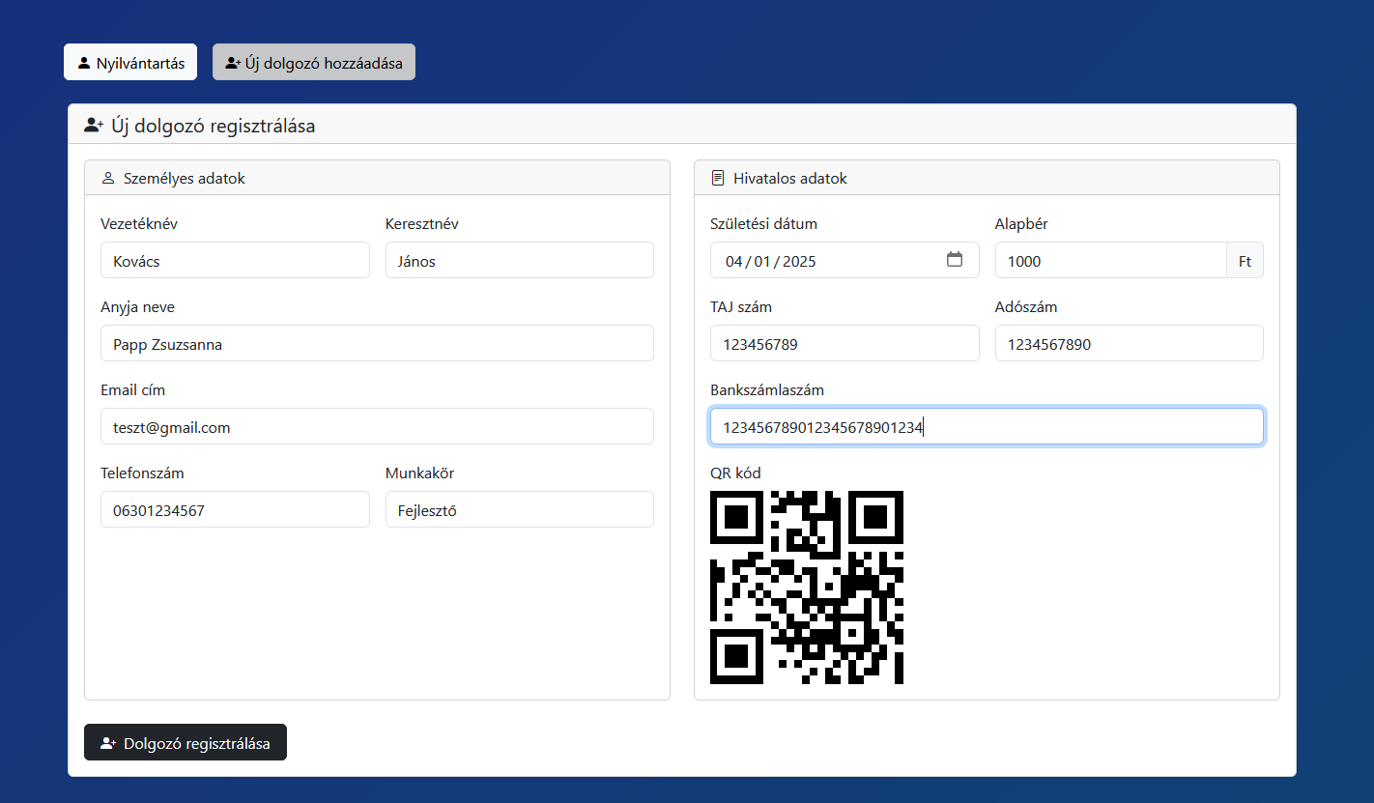
Nyilvántartás
A programba van egy oldal amin keresztül új dolgozókat lehet felvinni a nyilvántartásba.

Slide 9
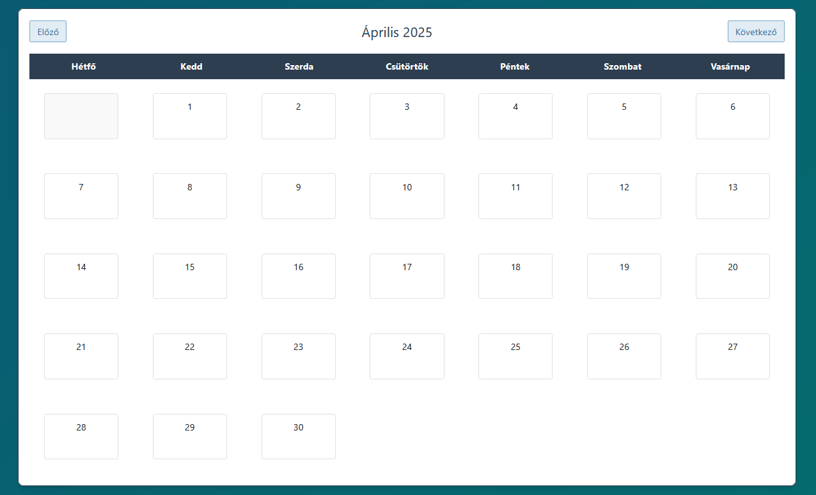
Események
Az irányítópult mellett van egy eseménykezelő is amelyben lehet rögzíteni az újabb tevékenységeket a cég számára.

Slide 10
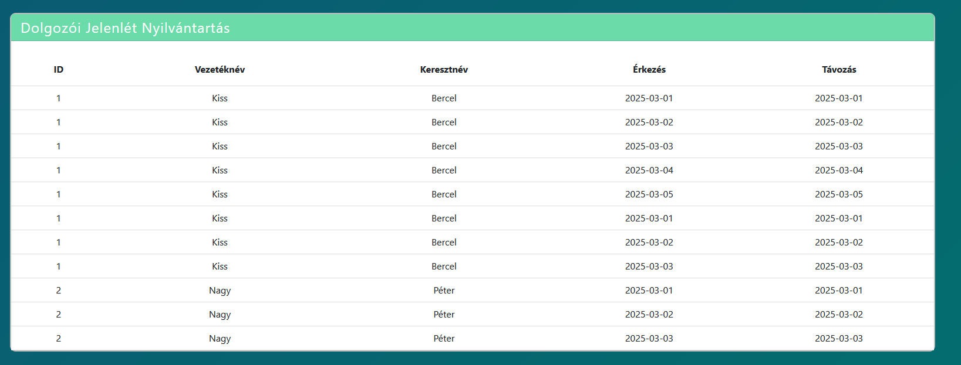
Jelenléti nyilvántartás
A dolgozóknak van egy külön nyilvántartási felület.
Ebbe a táblázatba benne van a dolgozó neve meg, hogy mikor kezdte a munkát és mikor távozott.

Slide 11
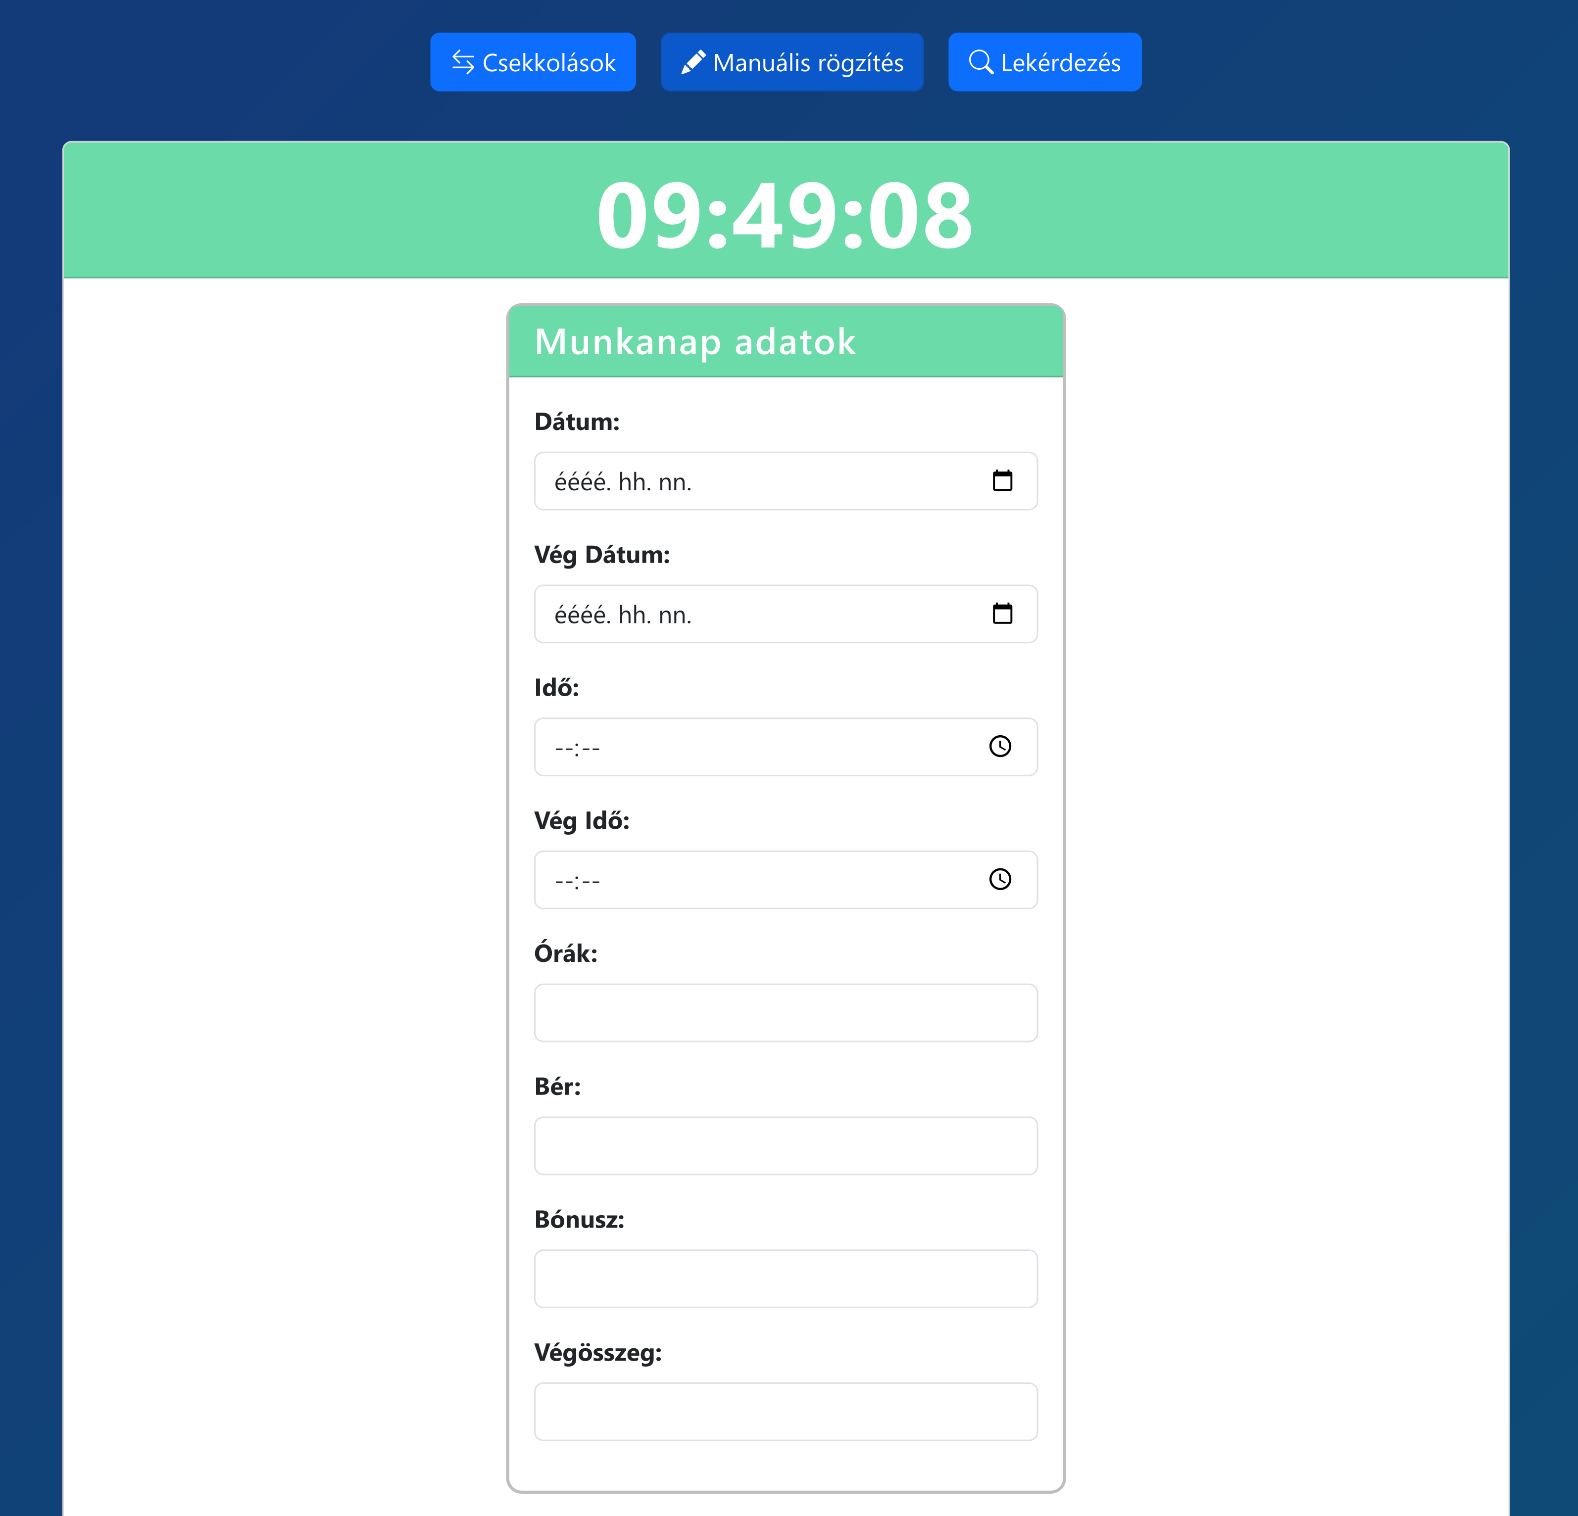
Manuális rögzítés
Ha esetleg a munkáltatónak nincs qrcode vagy éppen nem működik a rendszer, akkor lehetősége van manuálisan rögzíteni az adatokat.

Slide 12
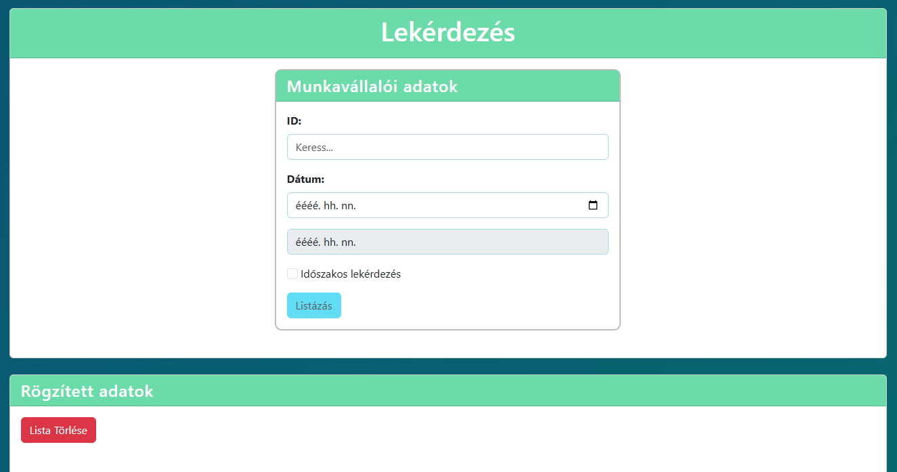
Lekérdezés
A lekérdezés részen ki lehet keresni megadott információk alapján a csekkolásokat.

Slide 13
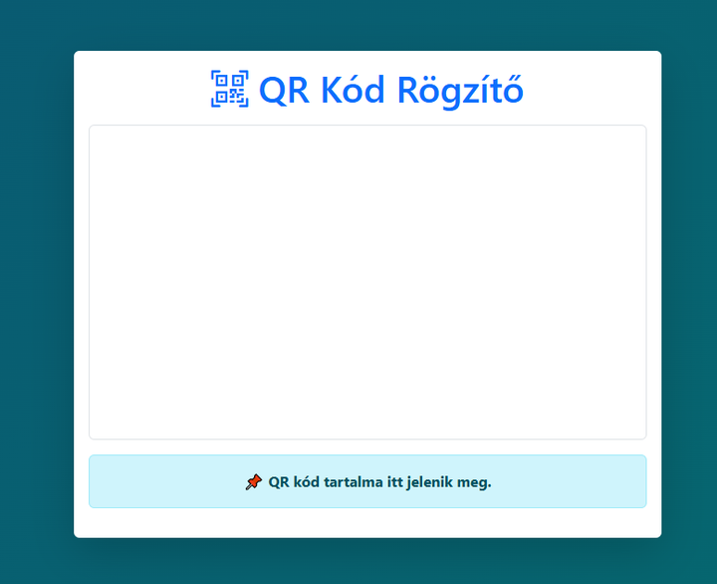
Kamera
A kamera segítségével tudjuk beolvasni a dolgozónak létrehozott qrcode-ot amellyel a dolgozó rögzítheti be- és ki csekkolását.

Slide 14
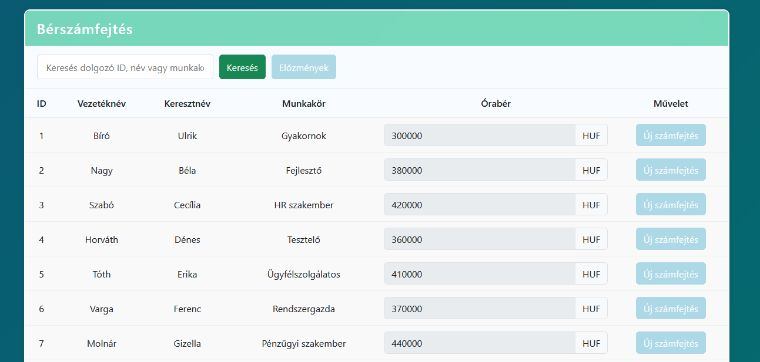
Bérszámfejtés
A bérszámfejtés oldal egy megadott óradíj szerint számolja a napi összeget.

Slide 15
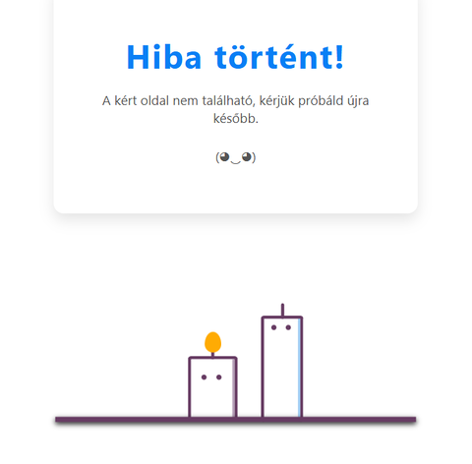
404 és 419-es oldal
Van egy 404 és 419 hiba oldalunk is, szükség esetén.

Slide 16

Jövőbeli fejlesztések
-Keresést és szűrést a nyilvántartáshoz adni.
-Céges felület létrehozása.
-Élő chat hozzáadás.
-Bérlap készítő funkció.

Slide 17

English summary
Key points about the program:
-Purpose of the software
-Features
-Future roadmap

Slide 18
Köszönjük a figyelmet!

